Slide 1
福建新大陆自动识别技术有限公司
时间：2021.8
Notes:
白天讲了产品的亮点。公司有哪些亮点？课程的作用是，知道公司有哪些亮点，怎么介绍公司。

Slide 2
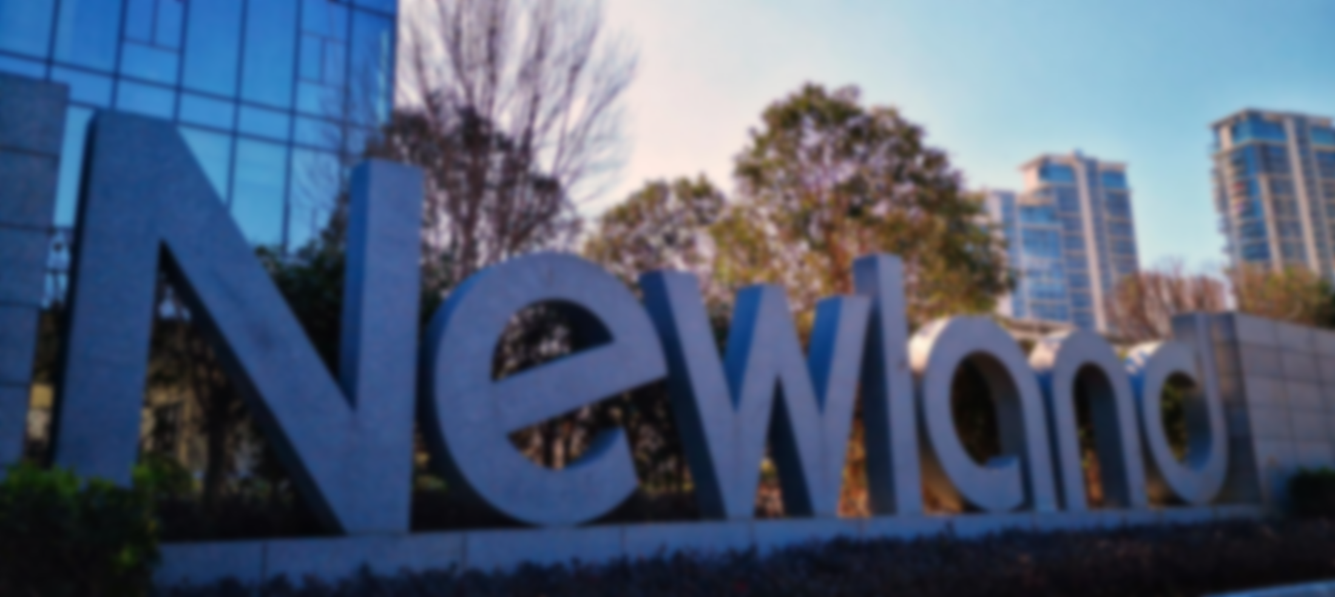

新大陆集团
1994年成立于福州
IT、物联网、大数据
5000余人
技术研发人员占比60%
知识产权1100余项
国家专利800余项
国外专利19项
国家技术创新示范企业、国家创新型企业、国家级企业、 技术中心、国家高新技术企业、国际级博士后工作站等；
旗下上市公司：
新大陆数字技术股份有限公司（股票代码：000997）；
上海新大陆翼码信息科技股份有限公司(证券代码:833614)。

Slide 3
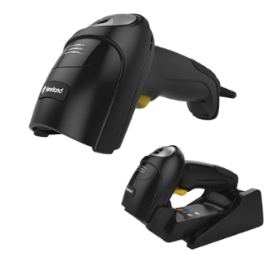
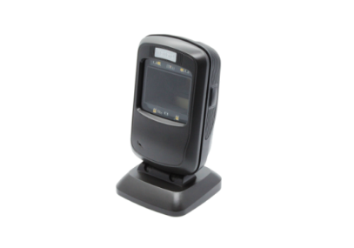
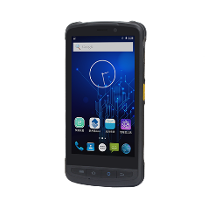
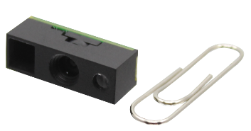
新大陆自动识别
国际领先的自动识别技术、产品和方案提供商。
新大陆数字技术的全资子公司
1999年7月 福州
条码识读引擎系列
手持式扫描器系列
固定式扫描器系列
移动数据终端系列
应用于物流快递、仓储库管、零售电商、智能制造、医疗卫生、公共交通、溯源管理等领域。
Notes:
新大陆作为国内物联网的领军企业，以二维码为核心技术，实现了在各行各业的智慧管理。公司希望未来5年成为国际领先的自动识别技术、产品和方案提供商。加强自动识别前沿技术的研究与创新，将相关技术、科研成果快速转换成产品、应用及服务，制定条码识读行业标准引领行业的规范发展，开展国内外的条码识读技术合作与交流，培养高水平的工程技术与管理人才。对发展我国的信息识别产业共性技术、关键配套技术，产业带动性强，可形成具有较大规模和较强竞争能力的物联网产业集群。对提升依靠创新实现可持续发展的能力等方面具有重要意义，可为物联网识别产业发展和竞争力提高提供有力的支撑。

Slide 4
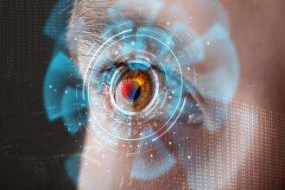

工业应用
机器视觉技术
AI技术

Slide 5
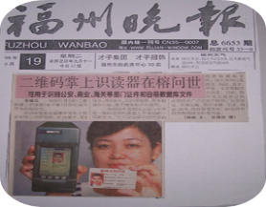
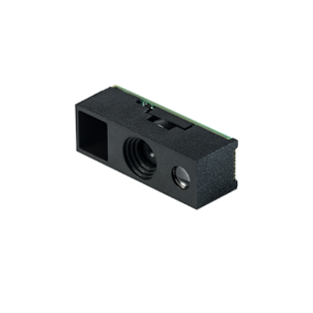
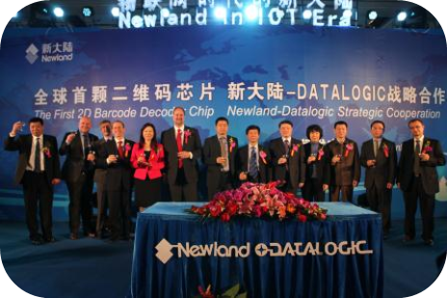
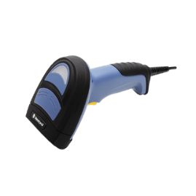
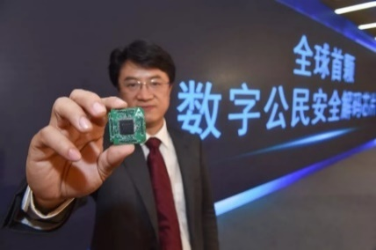
企业发展理念
科技创新驱动企业发展
1999年，新大陆最早进行二维码解码技术研究并最先将研发成果应用于暂住人口管理中。
2004年，新大陆首颗二维码引擎研发成功，填补国内空白，打破国外厂商垄断。
2010年，新大陆发布全球首颗二维码解码芯片,并围绕改芯片申请了120项专利，含国际专利4项，标志着中国物联网技术以及二维码核心技术达到国际领先水平。
2018年，新大陆自主研发的全国首款工业级识读设备应用在高端制造中。
2018年，新大陆推出全球首颗数字公民安全解码芯片，它将与数字公民安全码共同形成一套安全体系，为二维码的运用提供安全保障。
全国首款识读产品问世

Slide 6
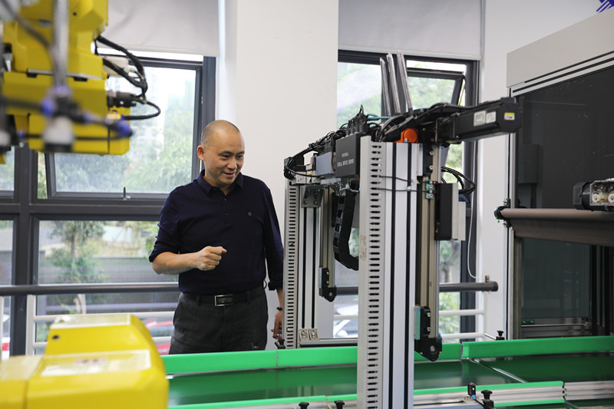
领导人
郭 栋
福建新大陆自动识别技术有限公司总经理
教授级高工，清华大学工程硕士
福建省科技创新领军人才、福建省劳动模范
新世纪百万人才工程省级人选
先后担任福建省物联网信息识别科技创新平台负责人、福建省条码识别技术企业重点实验室负责人、福建省信息识别公司技术研究中心负责人、新大陆国家级企业技术中心副主任等职务，承担国家物联网专项项目、省区域重大项目，获得国家专利金奖（排名第一）、省科技术进步奖二等奖等
带领团队研发并发布“全球首款二维码解码芯片”

Slide 7
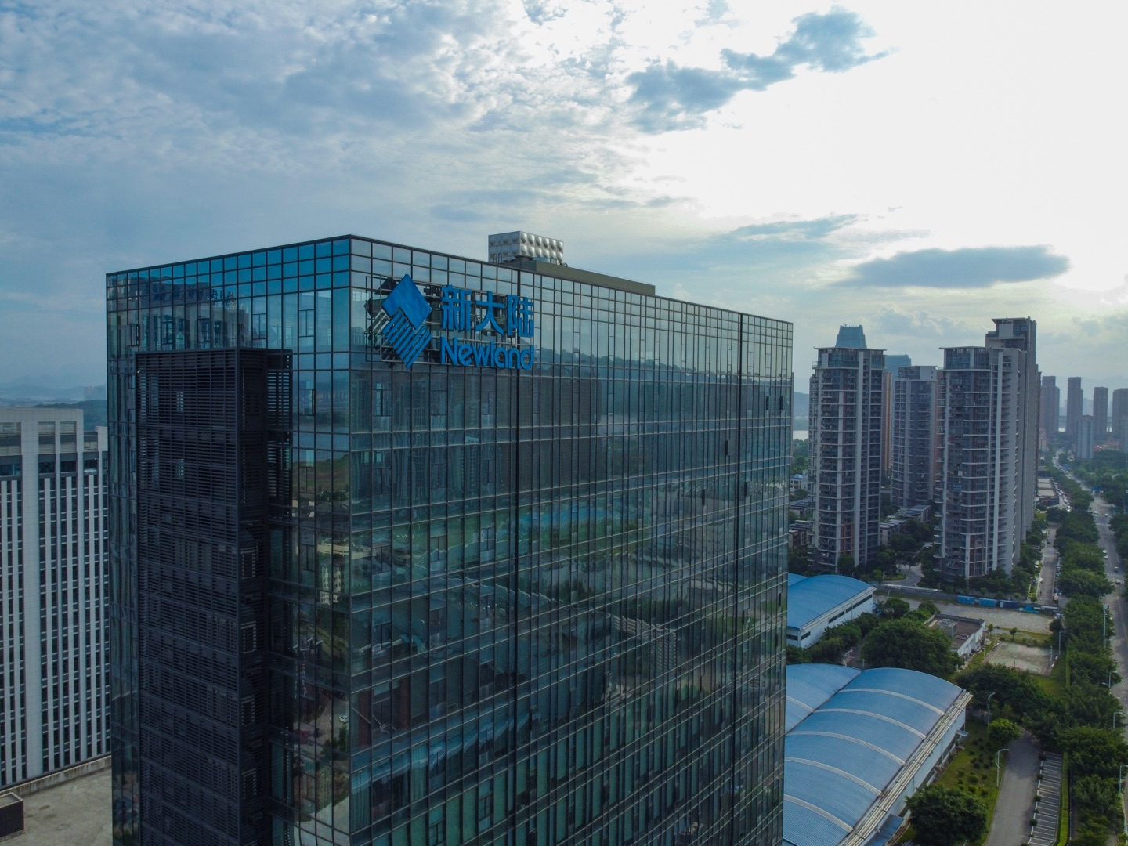
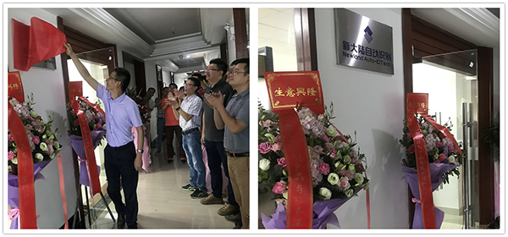



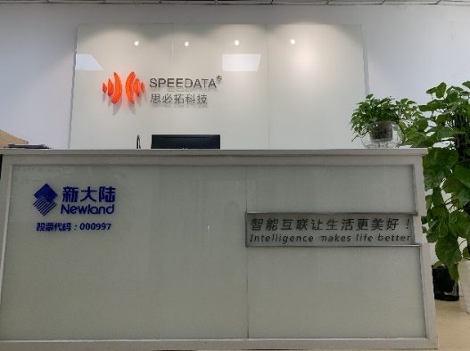
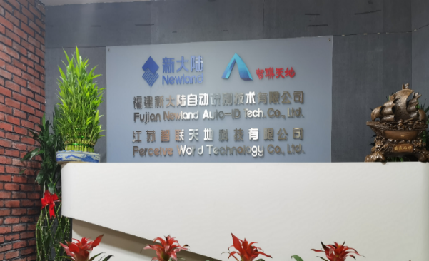
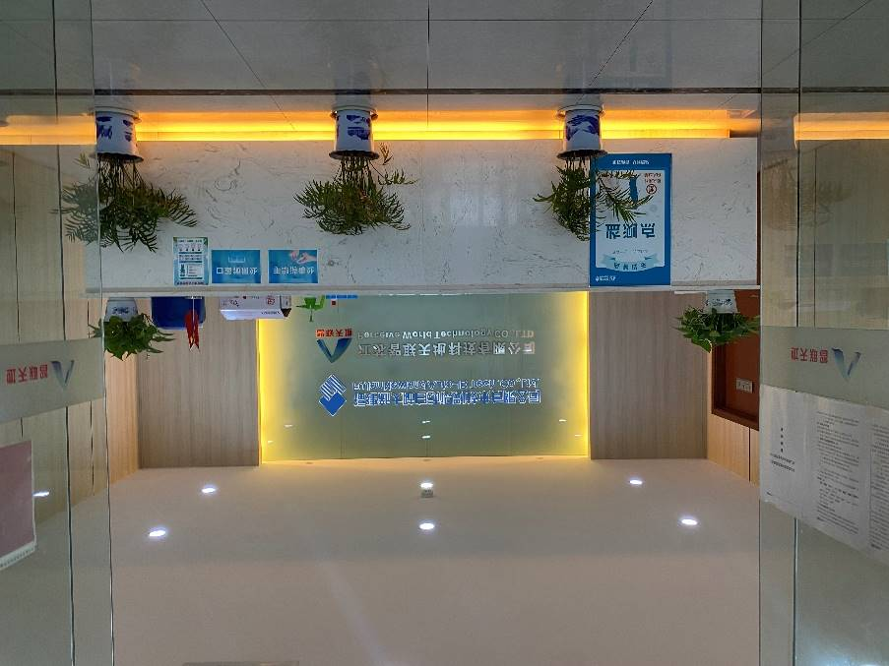
科研能力
五地研发，多品牌运营
以福州总部为核心，北京、成都、深圳、无锡多地联动的研发网络，在客户响应、行业资源整合、人才获取等方面提高综合经营效能，发挥资源联动优势。

Slide 8

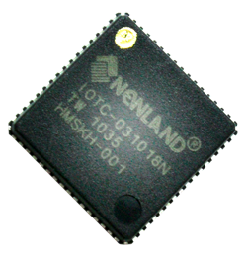
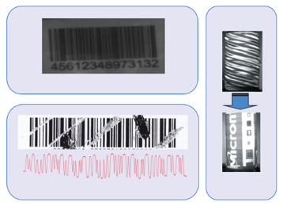


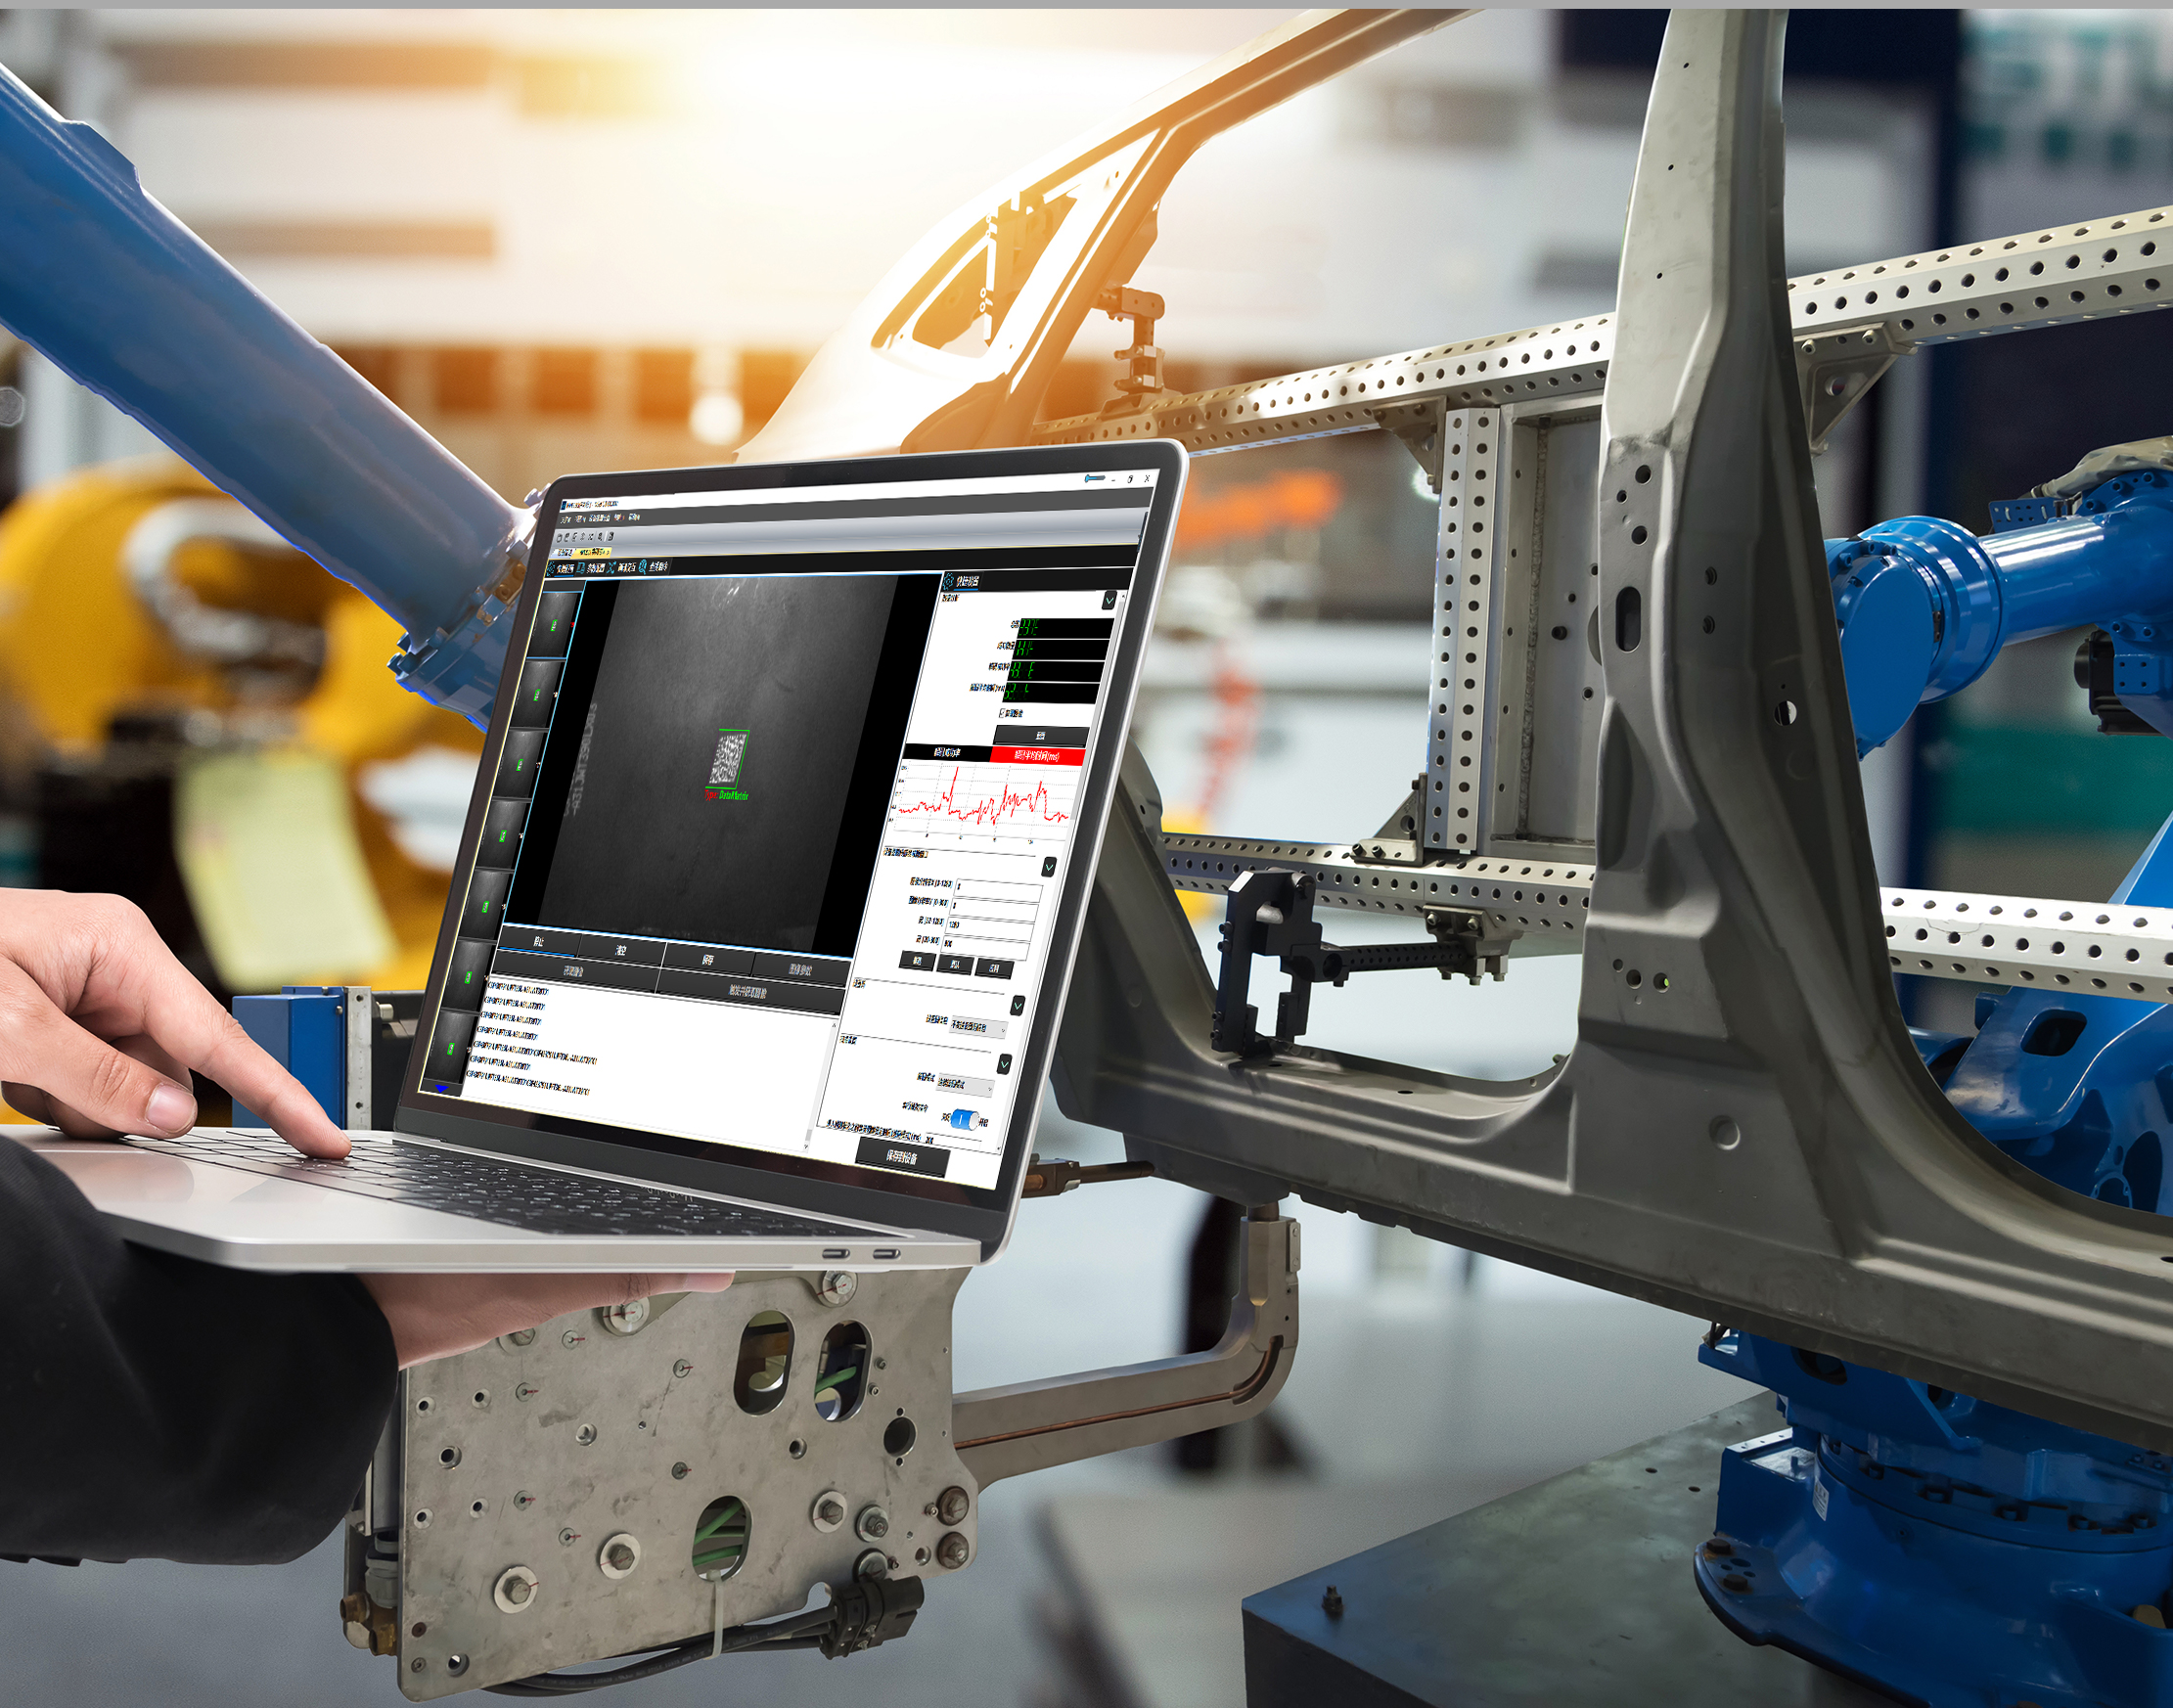


科研能力-核心技术
新大陆自动识别始终专注于对条码核心技术及AIoT图像感知与分析设备的研究开发。经过多年坚持不懈的努力，新大陆在自主研发的二维码核心技术领域达到了国际先进水平。
解码芯片技术
解码技术
嵌入式系统解决方案
AIoT感知技术
迅捷的识别速度和卓越性能，涵盖一维、二维码、手机条码、身份证OCR等识别应用
优化改进嵌入式软件
使其更适合解码流程
深度学习的工业视觉缺陷检测，针对边缘计算平台的卷积神经网络量化与压缩方法
全球首颗二维码解码芯片
全国首颗一维码解码芯片

Slide 9
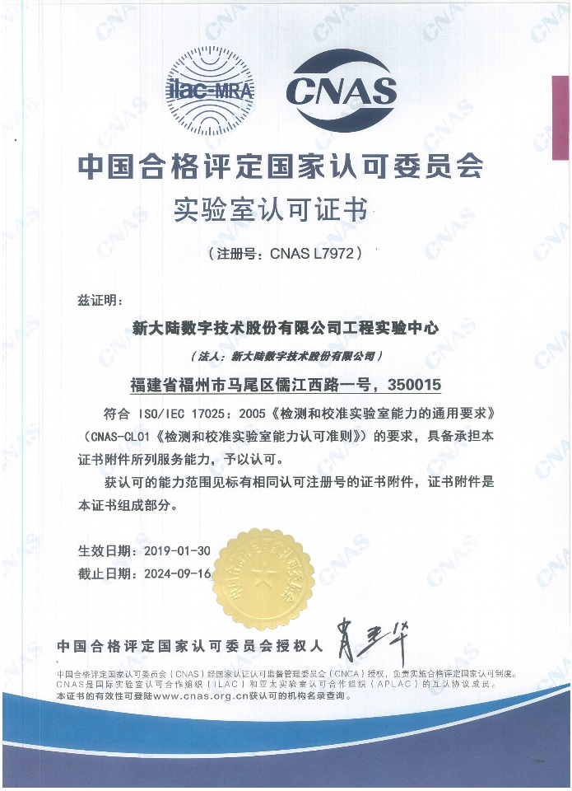
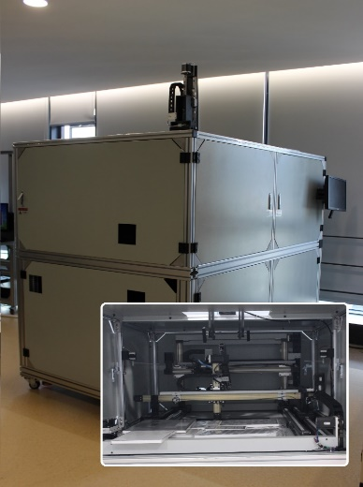
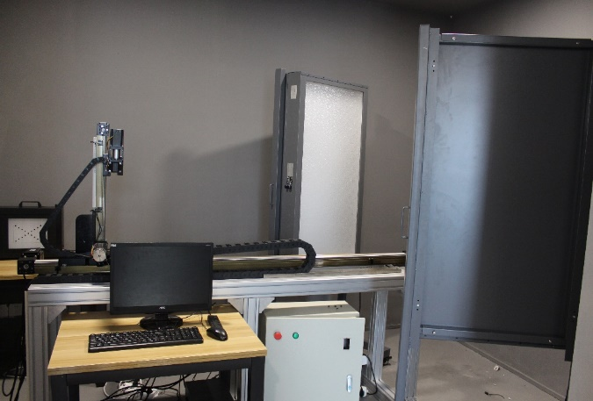
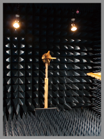
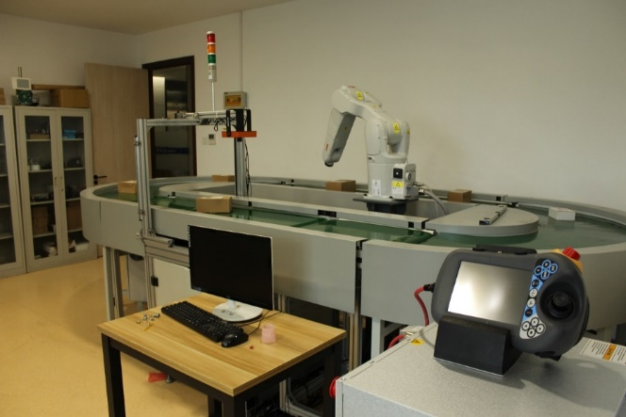
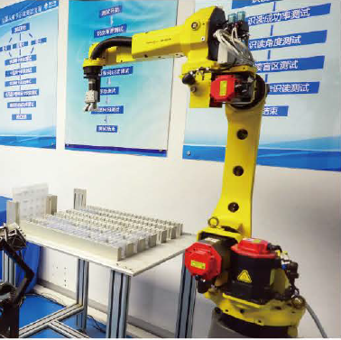
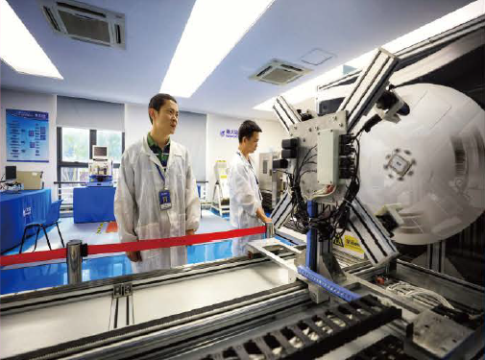
科研能力-实验设备
影像测试平台
识读性能测试平台
暗波实验室
中国唯一通过CNAS认可的企业级条码实验室
检测报告在全球80多个经济体得到互认
流水线测试平台
条码测试机械手
条码快速及长景深测试系统

Slide 10
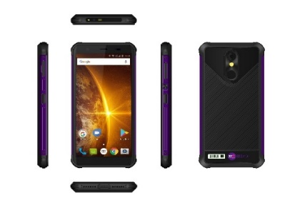
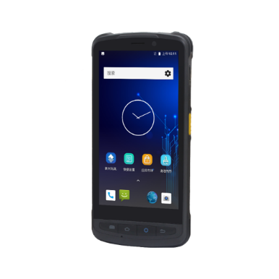
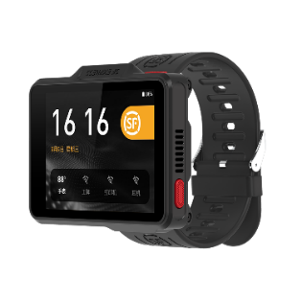
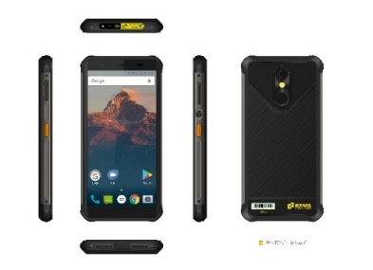
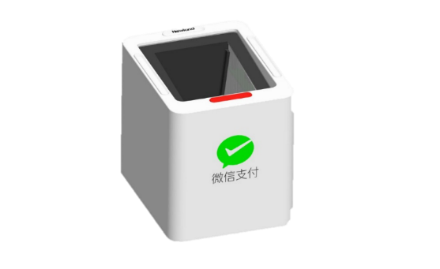
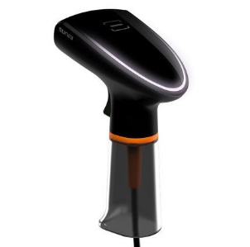
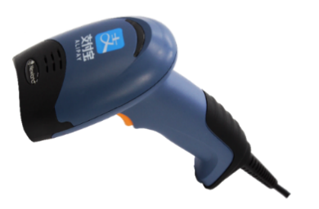
科研能力-深度定制
依托强大的研发能力、多年的技术储备以及对行业应用经验的沉淀，拥有丰富的深度制定能力
德邦
邮政
商米
圆通
微信
支付宝
顺丰
互联网金融最佳条码设备供应商

Slide 11
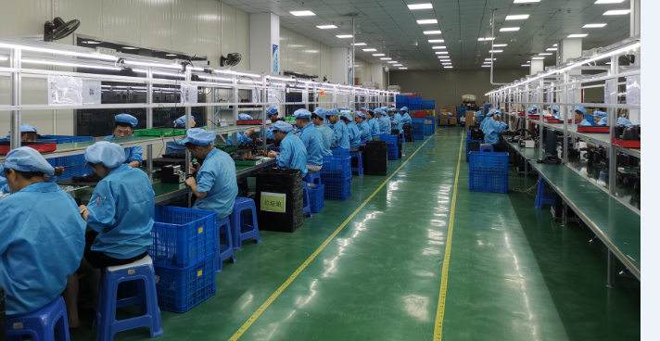
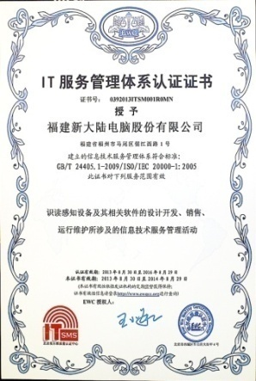
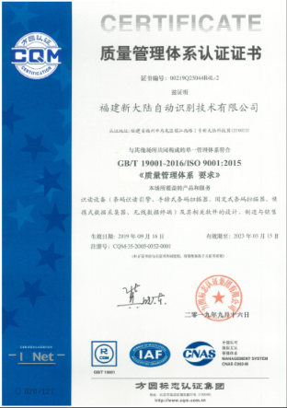
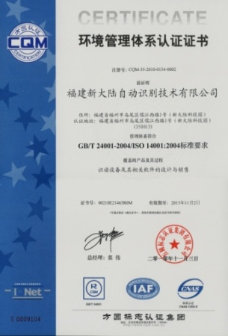
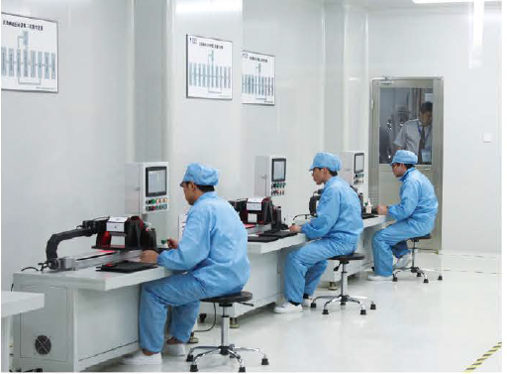
科研能力-供应链
成熟的供应链：自主生产，保障快速交付
2000平方米的现代化厂房包括无尘车间和引擎装配线及3家10000平米以上的外包生产厂；
年产能百万台，确保高品质快速交付；
ISO20000
ISO9001
ISO14000
SMT贴片生产线
自动调镜头工作室
Notes:
为什么外包生产？驻厂代表、原材自己采购

Slide 12

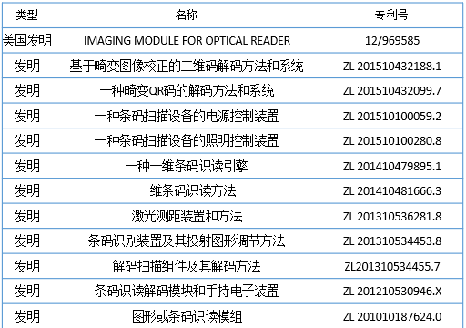
科研成果-知识产权
拥有授权专利69项
其中发明17项（美国发明1项）
新型38项
外观14项
软件著作43项
目前仍有60余项专利授理中

Slide 13
科研成果-标准制定
公司获得省标准贡献奖
А
国家标准1项
B
行业标准4项
C
团体标准1项
序号 | 类别 | 标准编号 | 标准名称
1 | 国家 | GB/T 33993-2017 | 《商品二维码》
2 | 行业 | SJ/T11601-2016 | 《信息技术 非接触式二维码扫描枪通用规范》
3 | 行业 | SJ/T11602-2016 | 《信息技术 非接触式一维码扫描枪通用规范》
4 | 行业 | SJ/T11439-2015 | 《信息技术 面阵式二维码识读引擎通用规范》
5 | 行业 | JJ 3-2012 SCDCC | 《识读设备技术规范》
6 | 团体 | T/CAQP 001-2017 | 《汽车零部件质量追溯体系规范》
一维枪、二维枪、引擎三项行业标准由国家工信部发布并填补国内空白
Notes:
公司形成从标准、到核心技术、到测试、产品、应用一整个系统的条码企业。这是最大的亮点

Slide 14
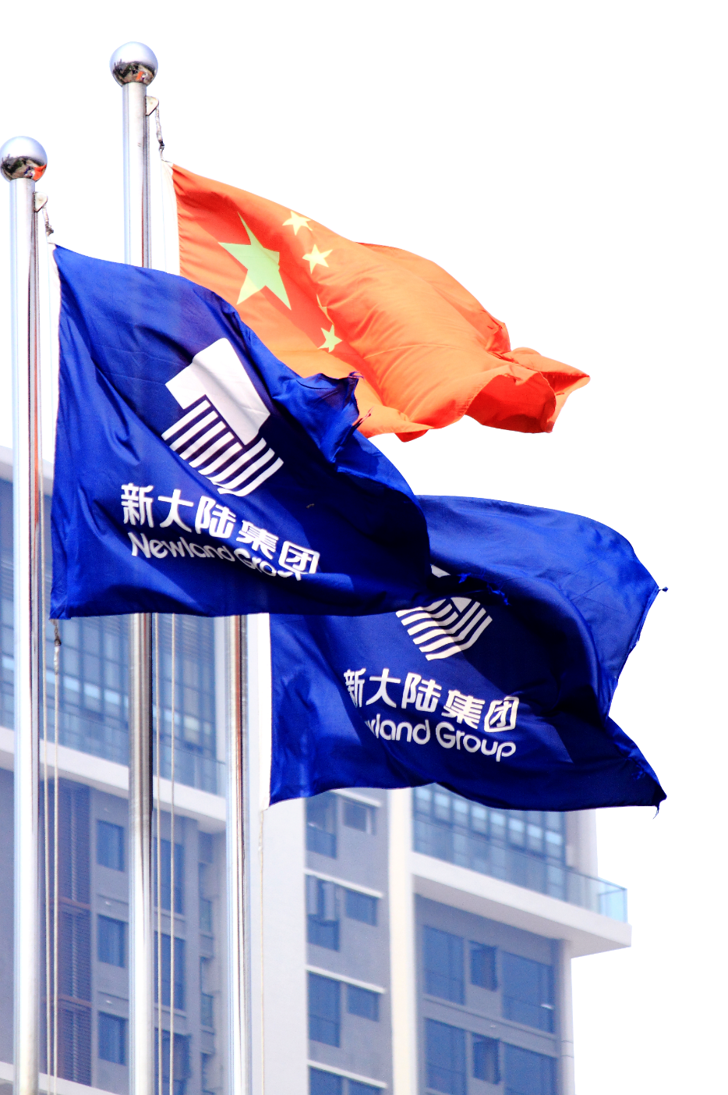
荣誉奖励
近三年技术研发中心的省部级科技奖励的科技成果情况
序号 | 获奖 年度 | 证书名称
1 | 2020 | 邮政自动识别研究中心
2 | 2020 | 基于条码的智慧物流解决方案及示范应用
3 | 2019 | 工业自动识别创新中心
4 | 2019 | 福建省新型研发机构
5 | 2019 | 福建省重点实验室
6 | 2018 | 中国专利金奖（QR码条码解码芯片及其解码方法）
7 | 2018 | 福建省制造业单项冠军产品（条码识读产品）
8 | 2018 | 2018年福建省工业和信息化重点新产品 （无线数据终端MT90）
9 | 2018 | 工业企业知识产权运用试点企业

Slide 15
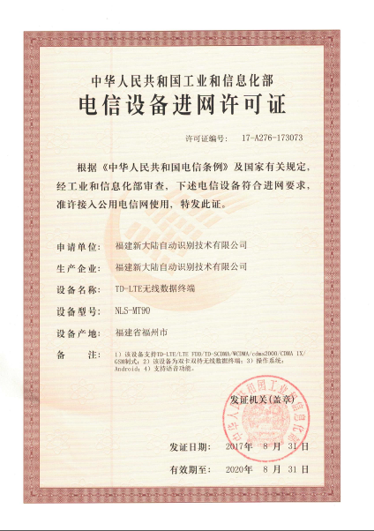
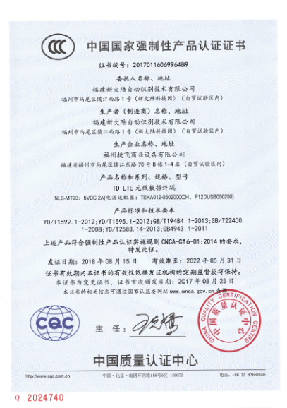
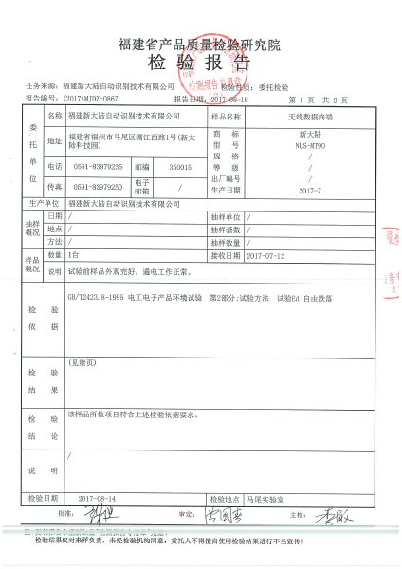
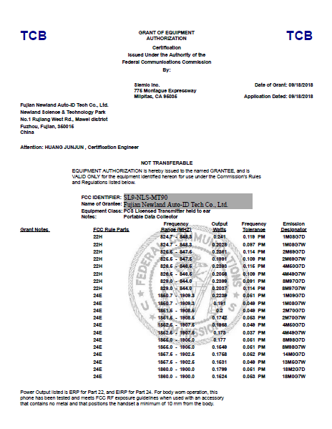
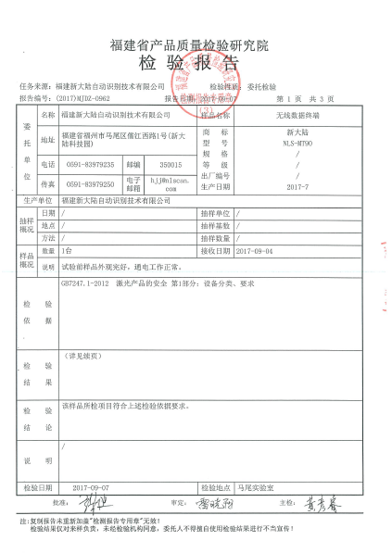
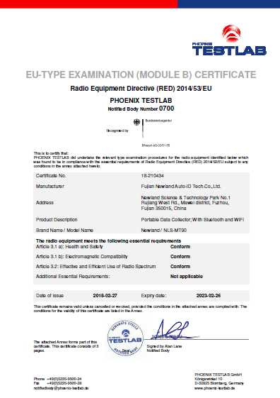
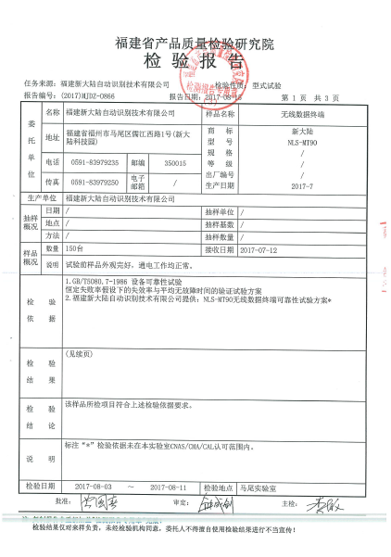
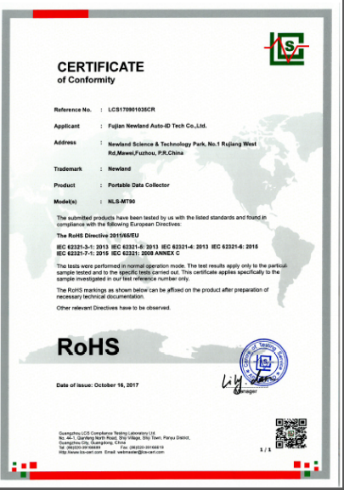
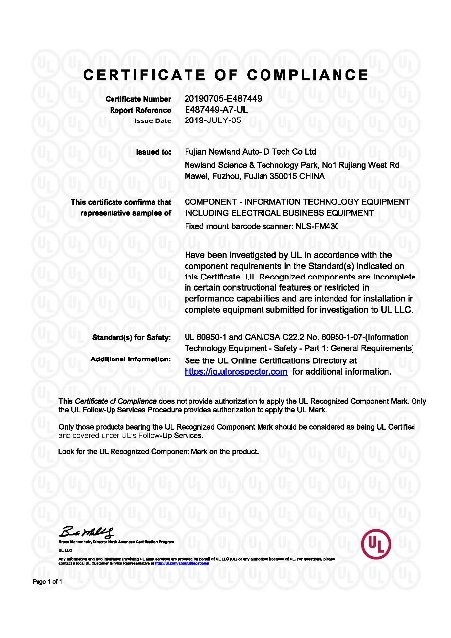


技术认证
获得的认证
国家强制性产品CCC证书
电信设备进网许可证
麒麟软件NeoCertify认证
RoHS认证
无线电发射设备型号核准证
美国UL认证
美洲FCC ID认证
欧盟CE RED认证
印度BIS认证
谷歌GMS认证
SOTI认证
通过的测试
无线电发射设备型号核准
激光安全等级检测报告
防水防尘等级检测报告
跌落检测报告
平均无故障工作时间（MTBF） 检测报告
型式试验委托检测报告
盐雾检验报告
抗菌检测报告
产品检测报告
产品认证证书
……

Slide 16

市场占有率
2018年VDC报告
唯一一家条码识读品牌跻身全球前五的中国企业;
条码识读引擎类产品连续3年国内出货量第一；

Slide 17





























生态合作
新大陆为多家世界500强、国内500强、各行业独角兽企业提供产品及服务。
物流
库管
仓库分拣、出入库管理、盘点、揽件/配送、快递柜等
零售
电商
连锁商超/便利店收银支付、门店盘点、自助收银、自助点餐机、自助售货机等；
智能
制造
生产追溯管理、售后追溯管理等；
医疗
卫生
医院护理、药品拣选、电子健康卡应用、医废管理、医疗自助机等；
海外客户
Notes:
连续五年中标邮政揽收终端项目。

Slide 18

市场范围
全球:
100多个授权服务机构及合作伙伴

